Slide 1

面向结构优化的
复杂网络链路推荐算法研究
—— 开题答辩 2024.1.17
答辩人：汪思敏
指导教师：董强

Slide 2
1
选题背景及意义
目录
2
研究目标
3
CONTENTS
拟创新点
4
时间安排及规划

Slide 3
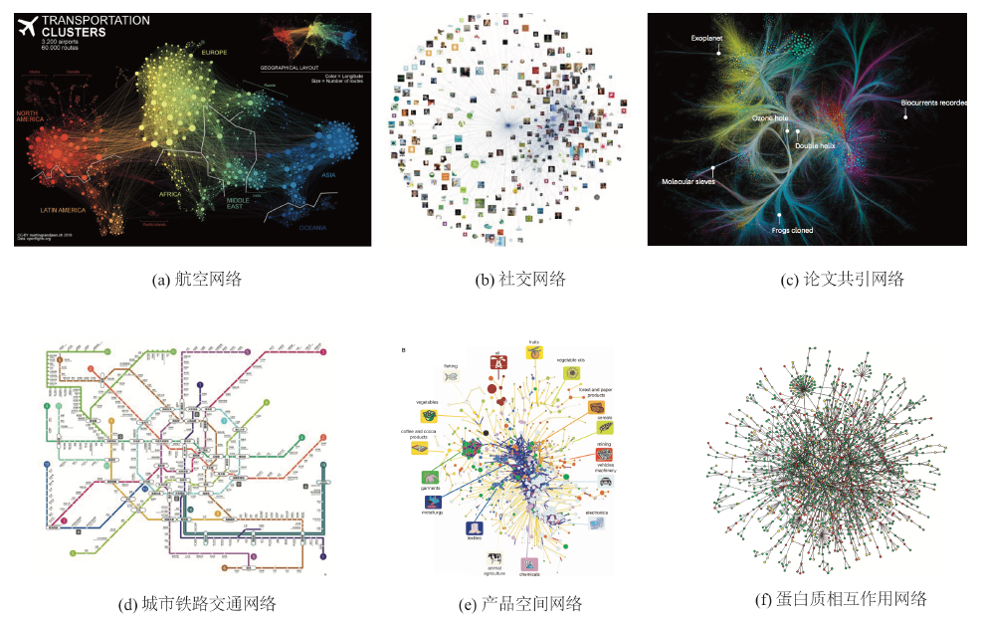
一、研究背景及意义
复杂网络：节点和边组成的网络
节点：代表各种实体，如人、物体、网站或者分子等
边：表示节点之间的关系或连接
Notes:
复杂网络是由许多相互连接的节点（或称为顶点）和连接这些节点的边组成的网络。节点可以代表各种实体，如人、物体、网站或者分子等，而边则表示节点之间的关系或物理连接。

Slide 4
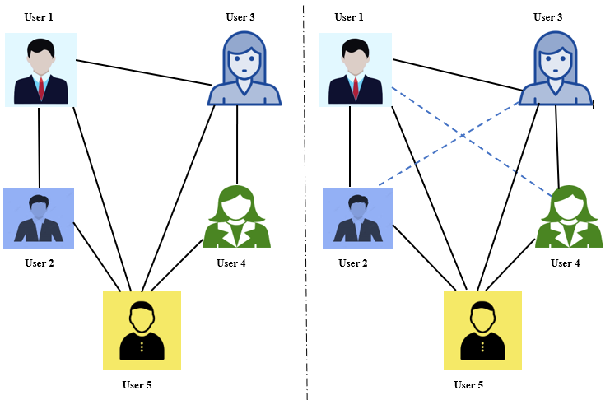
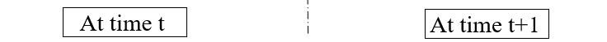
一、研究背景及意义
潜在链路的预测
链路预测
缺失链路的预测
链路预测应用
电力系统恢复策略
社交网络朋友推荐
商品推荐
为生物实验提供支持
Notes:
链路预测是复杂网络研究中的重要研究方向。链路预测问题被分类为预测演进网络上潜在新链路的时间链路预测和推断静态网络上缺失链路的结构链路预测
链路预测有着广泛的应用场景。例如，用于指导生物实验以提高实验成功率， 对社交网络中的朋友推荐和敌友关系进行预测，电子商务网站上的商品推荐，以及通过识别隐藏的链边和虚假的链边对信息不完全或含有噪音的网络进行重构

Slide 5
一、研究背景及意义
链路预测相关算法
分类 | 算法
基于节点属性相似性 | 两个节点的属性越相似就越可能产生联系 | 考察两个节点之间的年龄、职业、教育背景、兴趣、地理位置、性别、信仰等属性的相似程度
基于网络结构相似性 | 基于偏好连接相似性 | PA
 | 基于共同邻居的指标 | CN、Jaccard、Sorenson、HPI、RA等
 | 基于路径的相似性指标 | LP*、Katz*、LHN-II*
 | 基于随机游走的相似性指标 | ACT, Cos+、RWR*、SimRank*、LRW*等
基于似然分析 | 层次结构模型 | 节点连接概率等于最近共同祖先节点的概率
 | 随机分块模型 | 节点间连接的概率只取决于节点所在的群
 | 闭路模型 | 根据网络中的封闭回路数定义网络的似然
机器学习方法 | 基于特征分类的链路预测
 | 基于概率图模型的链路预测
 | 基于矩阵分解的链路预测

Slide 6
一、研究背景及意义
训练集
局限
现有的链路预测算法的优化目标都集中在预测准确率的提升上，而很少关注网络的其他指标
预测
研究目标
网络图
本学位论文旨在研究复杂网络的链路预测问题，以揭示并解析网络结构演化背后的深层规律与生成机制。并在此基础上，设计加边策略，发现可能存在的“关键边”，优化现有网络的结构，进而提升网络的性能指标。
测试集
Notes:
现有的链路预测算法的优化目标都集中在预测准确率的提升上，而很少关注网络的其他指标。

Slide 7
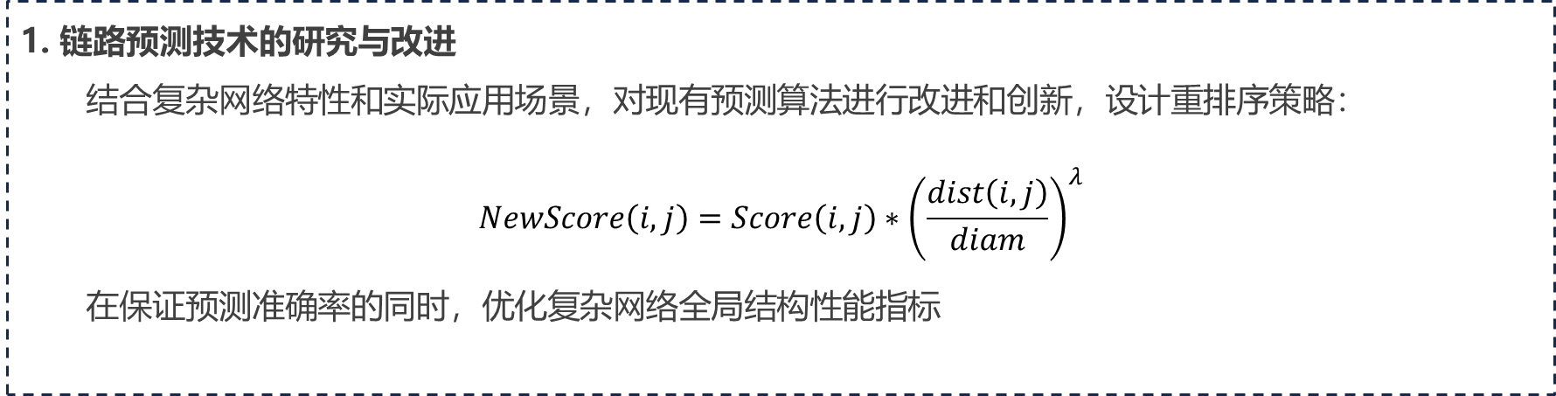
二、研究内容
研究内容
1. 链路预测技术的研究与改进
结合复杂网络特性和实际应用场景，对现有预测算法进行改进和创新，设计重排序策略：
$$NewScore\left(i,j\right)=Score\left(i,j\right)∗{\left(\frac{dist\left(i,j\right)}{diam}\right)}^{λ}$$
在保证预测准确率的同时，优化复杂网络全局结构性能指标
Notes:
探索不同的链路预测方法，全面梳理现有链路预测方法及其优缺点，
推荐更远的节点链接，却能提升准确性

Slide 8
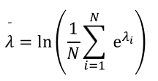
二、研究内容
研究内容
2. 基于级联失效模型的加边策略
设计级联失效模型，模拟节点的攻击过程
以攻击后的剩余图的性能作为鲁棒性的评价依据
设计加边策略：查找最大化自然连通性的增量边
自然连通性：用来描述备选路径的多少
Notes:
设计节点攻击模型，分析节点攻击对网络拓扑结构和性能的影响。
构建一个衡量网络抵抗级联失效能力的鲁棒性指标体系，包括但不限于剩余连通分量大小、失效传播范围、恢复时间等因素。
提出基于鲁棒性的加边策略，例如基于节点重要性、社区结构保护等的加边方法，以提高网络的鲁棒性和抵抗节点攻击的能力。
其中，N是图中节点的数量，$λ_{i}∈${邻接矩阵的特征值}

Slide 9
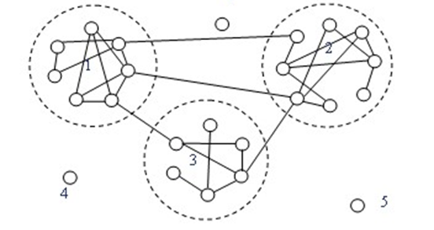

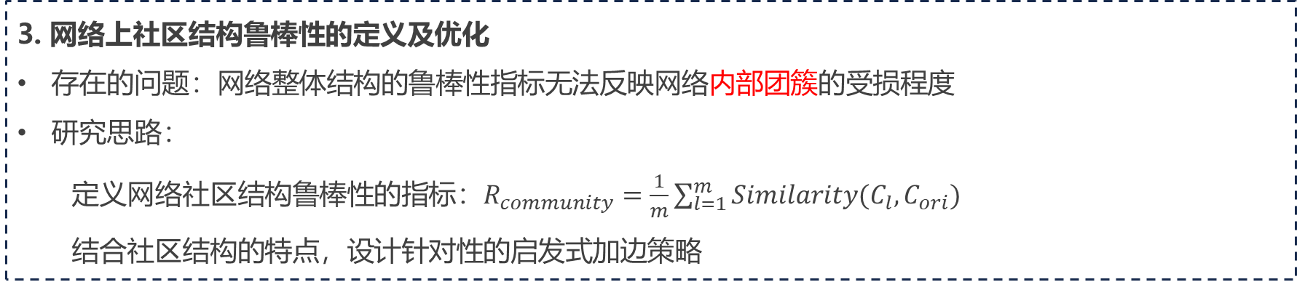
二、研究内容
研究内容
3. 网络上社区结构鲁棒性的定义及优化
存在的问题：网络整体结构的鲁棒性指标无法反映网络内部团簇的受损程度
研究思路：
定义网络社区结构鲁棒性的指标：$R_{community}=\frac{1}{m}\sum_{l=1}^{m}{Similarity(C_{l}, C_{ori})}$
结合社区结构的特点，设计针对性的启发式加边策略
Notes:
对于网络鲁棒性的研究主要从评估其结构完整性出发，强调了攻击或破坏对于网络连通性的打击，以整体结构的角度反映了网络抵御结构损毁的能力。但对于某一个网络系统来说，其功能的正常运转可能不是单纯依靠整体结构的完整，而是由各个功能单元之间的协作互通、共同实现。从这个角度来看，单纯通过网络整体结构的完整性来评估网络鲁棒性无法反映网络内部功能团簇的受损程度
$C_{l}$ 是移除l 条边后网络的社区划分结果

Slide 10
三、拟创新点
拟创新点
研究现有链路预测算法的改进方法，在以链路预测准确率为优化目标的同时，优化复杂网络全局结构性能指标
设计新的加边策略，添加一定数量的边，优化网络结构，提升网络的攻击鲁棒性，使网络能更好的应对节点攻击后的级联失效
定义一个网络社区结构的鲁棒性指标，以评估受损后网络社区结构的完整性。针对定义的指标，推荐加边策略，以改进网络社区结构的鲁棒性
Notes:
现在许多研究的方向是重构网络连边以优化网络结构

Slide 11
四、时间安排及规划
24.04-24.06
24.11-24.12
25.04-25.05
设计加边算法，提升网络全局结构性能指标
验证算法的鲁棒性
学位论文完善及答辩
24.01-24.03
24.07-24.10
25.01-25.03
研究现有的链路预测算法，并提出改进
优化网络的攻击鲁棒性，设计加边算法
整理实验数据，撰写学位论文

Slide 12
请老师批评指正

Slide 13
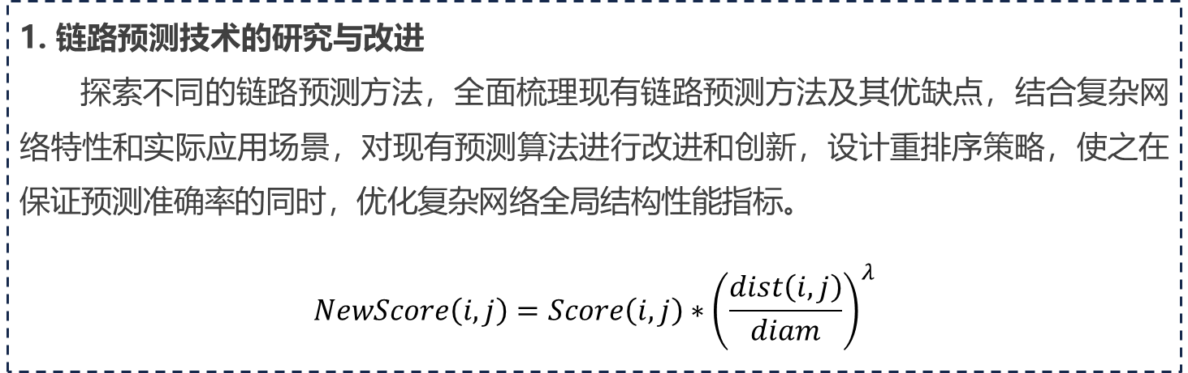
二、研究目标与内容
1. 链路预测技术的研究与改进
探索不同的链路预测方法，全面梳理现有链路预测方法及其优缺点，结合复杂网络特性和实际应用场景，对现有预测算法进行改进和创新，设计重排序策略，使之在保证预测准确率的同时，优化复杂网络全局结构性能指标。
$$NewScore\left(i,j\right)=Score\left(i,j\right)∗{\left(\frac{dist\left(i,j\right)}{diam}\right)}^{λ}$$
研究内容
2. 面向结构优化的加边策略研发
设计并实现一套全新的加边策略算法，考虑以网络的连通性、聚类系数、平均最短路径长度等为优化指标，设计合理的加边策略，以提升网络的整体性能。
研究内容

Slide 14
二、研究目标与内容
3. 级联失效下网络鲁棒性的增强
在节点级联失效的场景下，研究网络攻击鲁棒性与其结构属性之间的内在联系，在此基础上，设计新的加边策略从而增强其抵抗级联失效的能力，验证提出的加边策略的有效性。
研究内容

